Slide 1
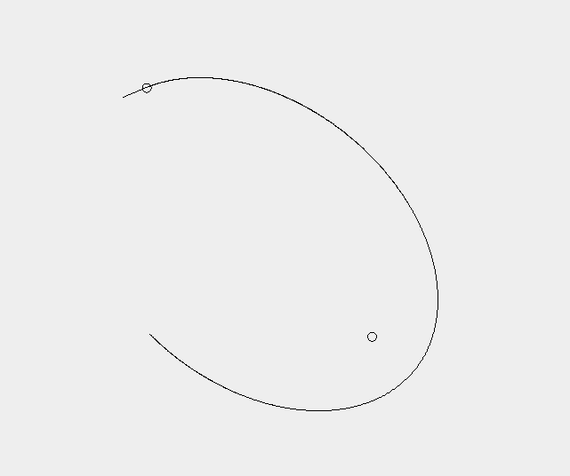
Визуалиация гравитационных маневров
Годовой проект по информатике
Булыгин Игорь, 10-2 класс

Slide 2
Постановка задачи
Вычисление траекторий N тел под действием
взаимного притяжения
2. Визуализация движения
3. Отрисовка вспомогательных компонент, таких как
векторы скорости и ускорения и траектории движения
4. Уменьшение возможной ошибки вычисления

Slide 3
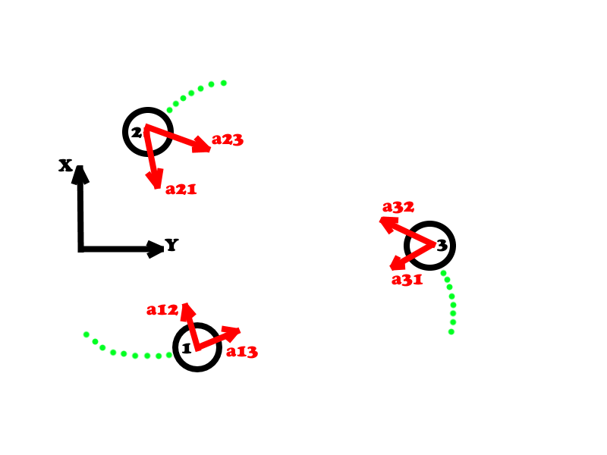
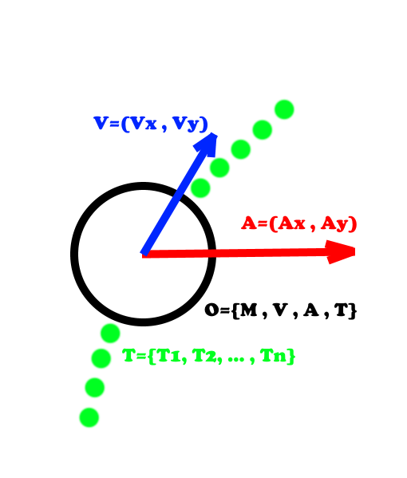
Постановка задачи
Как это должно выглядеть:
Одно тело:

Slide 4
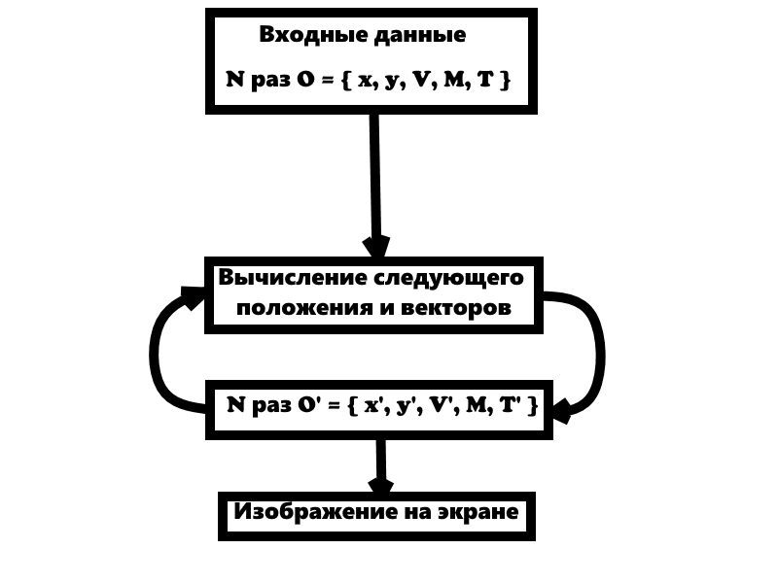
Входные и выходные данные

Slide 5
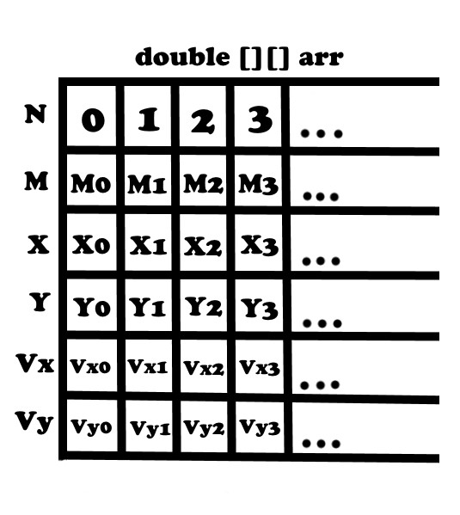
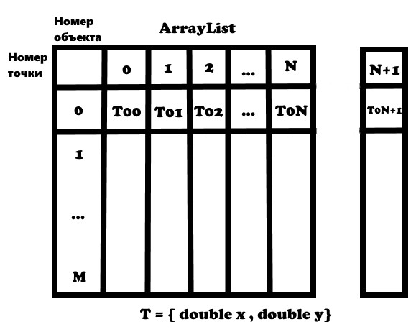
Входные и выходные данные
Структура данных
Отрисовка траектории
Данные

Slide 6
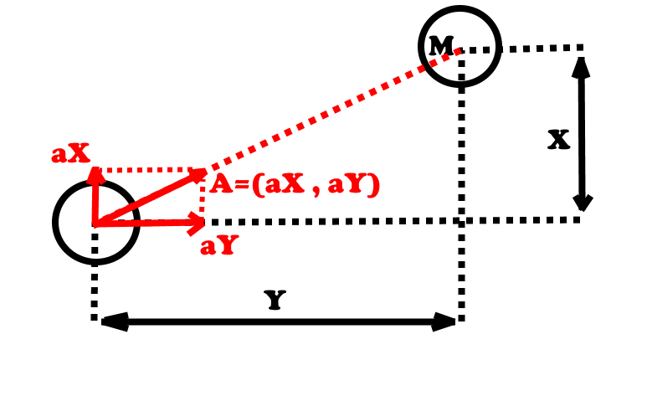
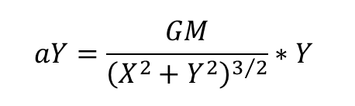
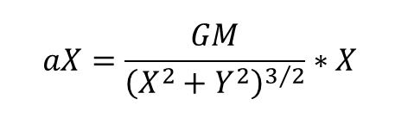
Математическая модель
Гравитация
$$aY=\frac{GM}{{\left(X^{2}+Y^{2}\right)}^{3/2}}∗Y$$
$$aX=\frac{GM}{{\left(X^{2}+Y^{2}\right)}^{3/2}}∗X$$
$$G=const\left(экспериментально\right)$$

Slide 7
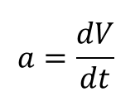
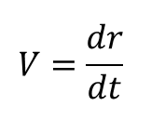
Математическая модель
Движение
$$V=\frac{dr}{dt}$$
$$a=\frac{dV}{dt}$$
2 оси координат

Slide 8
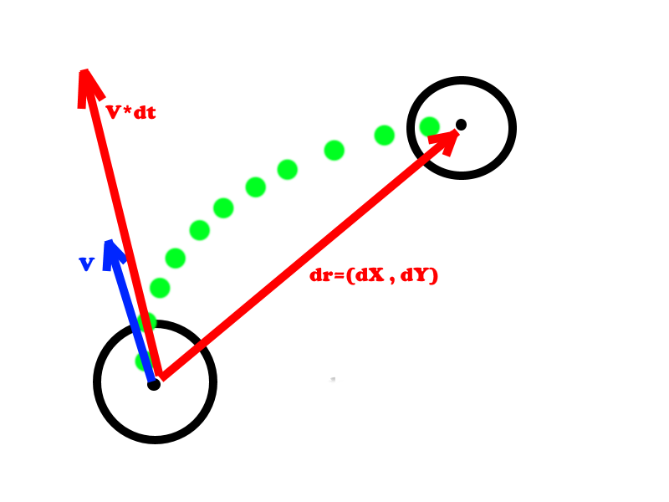
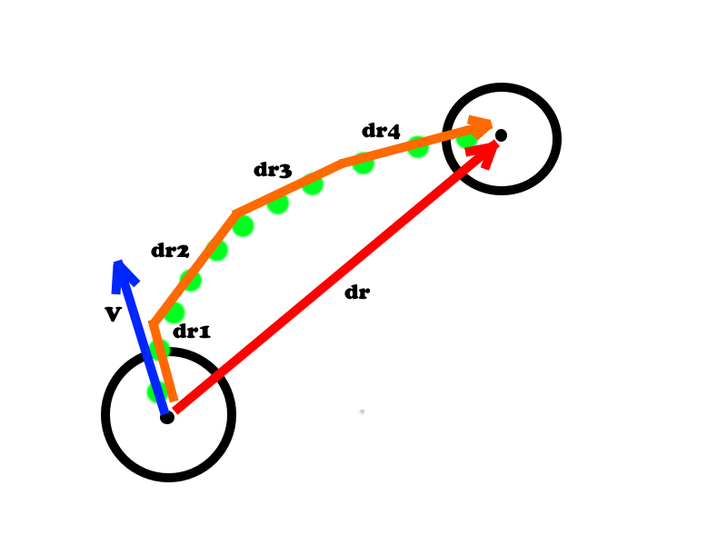
Метод решения
Движение с переменным ускорением. Метод Рунге-Кутты
Без итераций –
большая ошибка
С использованием метода Р-К

Slide 9





Метод решения
Движение с переменным ускорением. Метод Рунге-Кутты
Формулы для метода
$$a=a\left(R1,R2,M2\right)$$
$$p1=dt∗a\left(R1,R2,M2\right);q1=dt∗v$$
$$p2=dt∗a\left(R1+\frac{q1}{2},R2+\frac{q1′}{2},M2\right);q2=dt∗\left(v+\frac{p1}{2}\right)$$
$$p3=dt∗a\left(R1+\frac{q2}{2},R2+\frac{q2′}{2},M2\right);q3=dt∗\left(v+\frac{p2}{2}\right)$$
$$p4=dt∗a\left(R1+q3,R2+q3′,M2\right);q4=dt∗\left(v+p3\right)$$
$$v=v+\frac{1}{6}∗\left(p1+2∗p2+2∗p3+p4\right)$$
$$R1=R1+\frac{1}{6}∗\left(q1+2∗q2+2∗q3+q4\right)$$

Slide 10
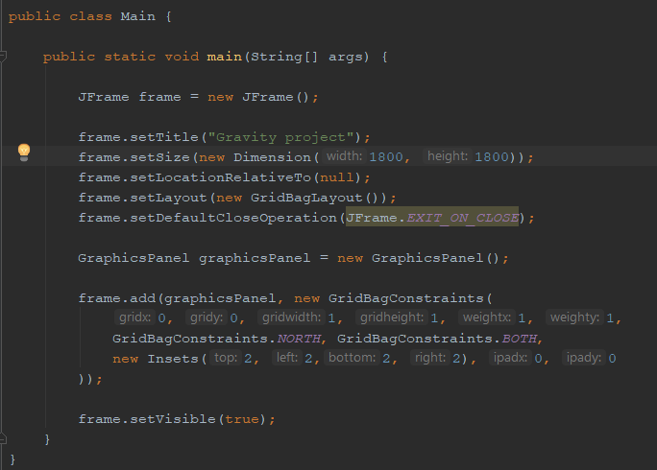
Скриншоты рабочей программы
Класс Main, выводящий окно, на котором будет отрисовка

Slide 11
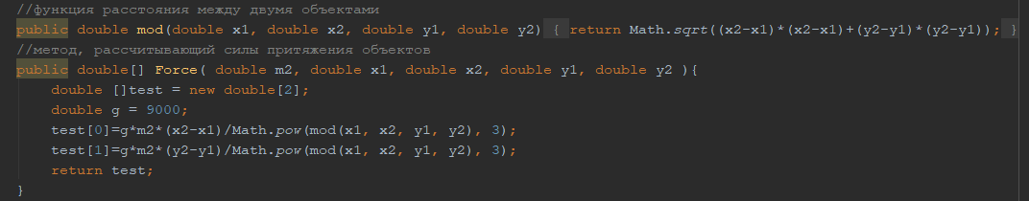
Скриншоты рабочей программы
Вспомогательные методы

Slide 12
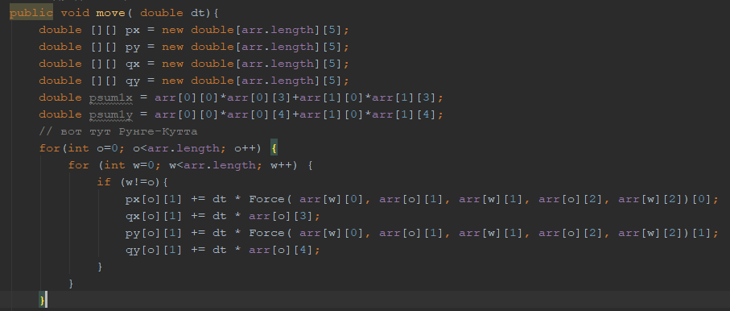
Скриншоты рабочей программы
Часть метода Рунге-Кутты

Slide 13
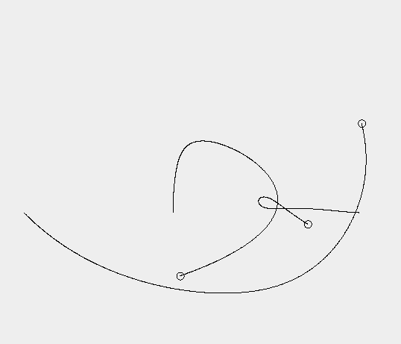
Скриншоты рабочей программы
3 тела
2 тела

Slide 14
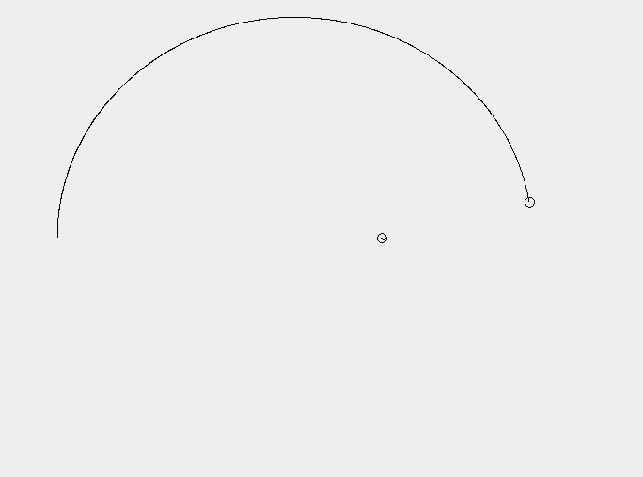
Видеозапись работы программы
2 тела

Slide 15
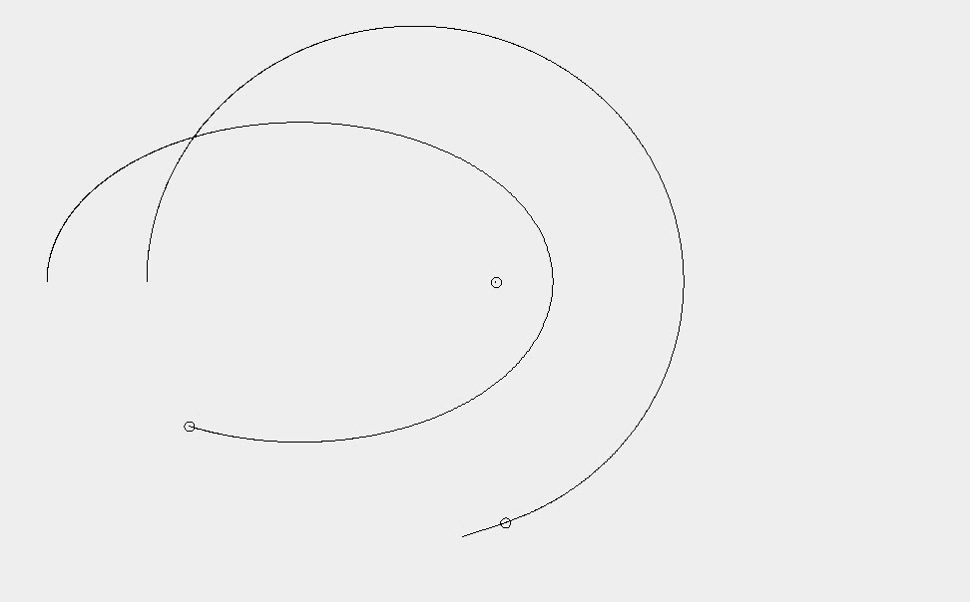
Видеозапись работы программы
3 тела

Slide 16
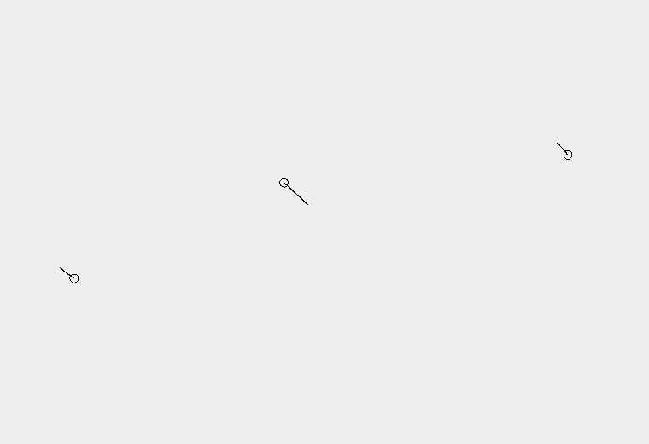
Видеозапись работы программы
3 тела, эллипс Кассини

Slide 17
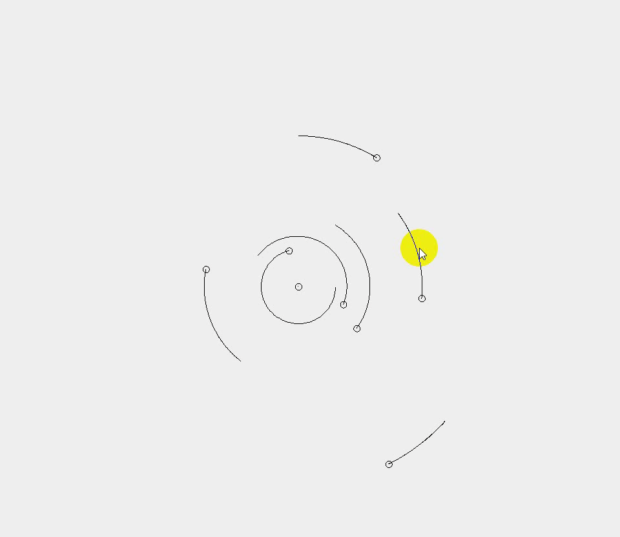
Видеозапись работы программы
8 тел

Slide 18
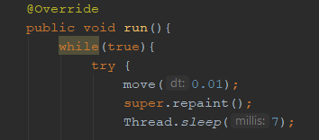
Возникшие затруднения
Проблема: Не стиралась предыдущая картинка
и не обновлялся экран
Решение: Добавлен метод repaint();

Slide 19
Спасибо за внимание!
Булыгин Игорь, 10-2 класс, 8.2bulygin@gmail.com

